Slide 1
RECURSO ESPECIAL E RELEVÂNCIA: DO OUTEIRO AO ALTAR
Mantovanni Colares Cavalcante
Mestre UFC, Doutor PUC/SP, Juiz TJ/CE, Professor UFC e IBET

Slide 2
A tentativa de implantação da cultura de prevalência do entendimento firmado pelos tribunais constitucionalmente encarregados da interpretação final na jurisdição (erroneamente chamada de “precedentes”)
Atividade prospectiva da jurisdição: interpretação não como parâmetro – isso a jurisprudência sempre fez, como referência para situações semelhantes – e sim vinculação de julgamento em casos futuros
A feição transindividual dos recursos excepcionais (recursos especial e extraordinário)
É preciso, antes de se falar em relevância no recurso especial, entender o desenho firmado pela Constituição Federal, quanto à superposição das instâncias, diferenciadas entre si.
E nesse ponto faço uma distinção entre grau de jurisdição e instância, com a divisão dessa última em instâncias ordinárias e instância especial

Slide 3
Grau de jurisdição é a posição que o órgão ocupa na estrutura do Poder Judiciário nacional; desse modo, é um conceito estático, de organização judiciária, por traduzir o lugar do órgão dentro do Poder, independentemente dos processos a ele submetidos.
O vocábulo instância, por sua vez, deve ser utilizado sem considerar essa posição do órgão na estrutura do Poder Judiciário, e sim o seu modo de atuação no processo. Tem-se aí um conceito dinâmico, diferenciado para cada relação processual submetida a órgãos do Poder Judiciário, que atuam em várias instâncias, seja a inicial (da ação), seja a de revisão (do recurso). Instância, por esse motivo, é elemento próprio de Direito Processual.

Slide 4
instâncias ordinárias: plena apreciação e desenvolvimento de meios de investigação e análise dos fatos e de interpretação do direito
instância especial: etapa processual na qual a causa deverá ser revista sob o exclusivo foco da observância do ordenamento jurídico
recursos excepcionais ou de estrito direito (recursos especial e extraordinário): análise quanto à legalidade ou à constitucionalidade da decisão recorrida, só se realiza a interpretação do direito.

Slide 5
- rigoroso controle de acesso à instância especial:
reduzidas hipóteses de cabimento dos recursos excepcionais (não é mais uma instância de análise exaustiva dos aspectos fáticos e jurídicos da causa)
juízo de admissibilidade nos recursos especial e extraordinário exercido em três etapas distintas: 1) perante o próprio tribunal recorrido, 2) pelo relator no Tribunal encarregado do julgamento do recurso especial ou extraordinário e 3) pelo próprio colegiado competente para o julgamento do recurso excepcional.
A partir da EC 45/2004, passou-se a exigir mais, no recurso extraordinário, a demonstração da repercussão geral das questões constitucionais discutidas, vale dizer, implantou-se a transcendência da matéria como condição de seu exame no recurso, deixando de ser um meio de impugnação restrito ao caso concreto.

Slide 6
O outeiro no qual o Superior Tribunal de Justiça
há de olhar o outro dele próprio
No recurso especial – agora essa é a imposição constitucional – o recorrente deve demonstrar a relevância das questões de direito federal infraconstitucional discutidas no caso, a fim de que o Superior Tribunal de Justiça examine a admissão do recurso.
Emenda Constitucional 125, de 14 de julho de 2012.

Slide 7
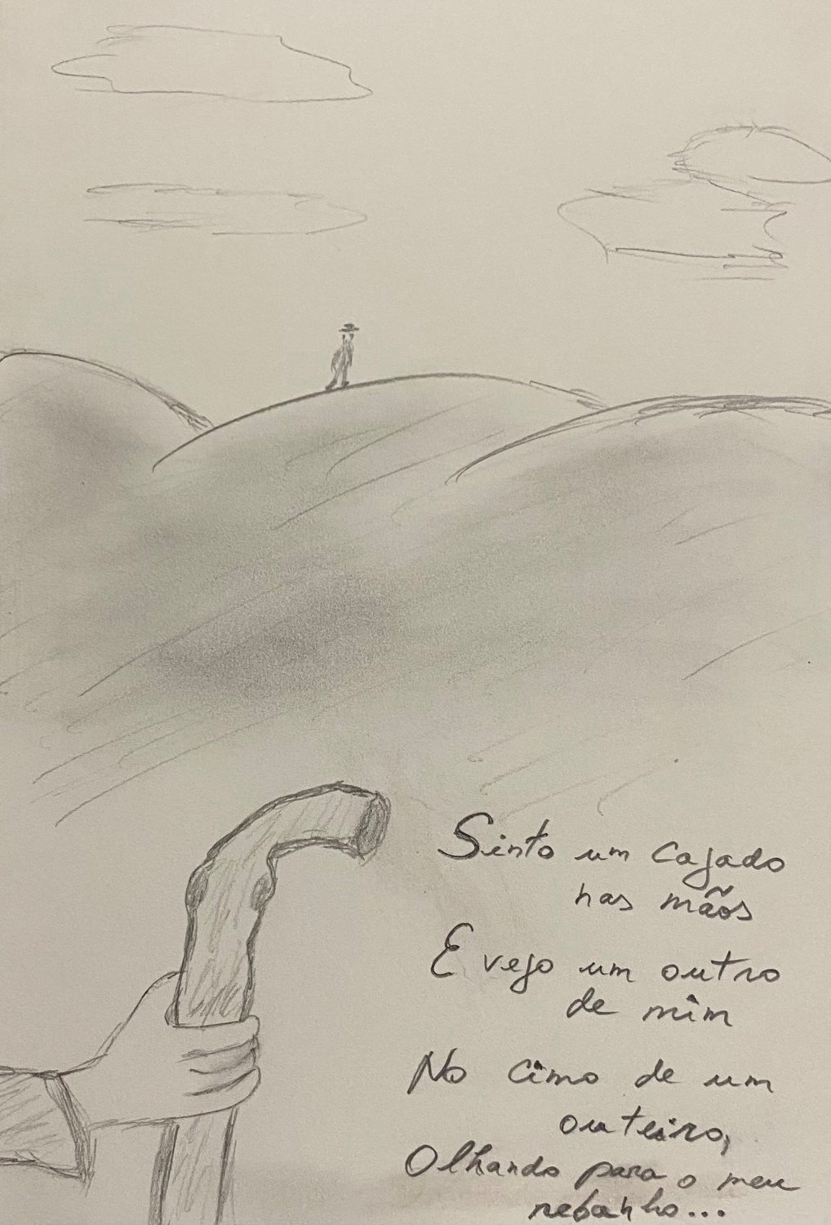
“Quando me sento a escrever versos
Ou, passeando pelos caminhos ou pelos atalhos,
Escrevo versos num papel que está no meu pensamento,
Sinto um cajado nas mãos
E vejo um outro de mim
No cimo d´um outeiro,
Olhando para o meu rebanho e vendo as minhas ideias,
Ou olhando para as minhas ideias e vendo o meu rebanho,
E sorrindo vagamente como quem não compreende o que se diz
E quer fingir que compreende.”
(Fernando Pessoa, sob o heterônimo
Alberto Caeiro, versos 39 a 48 do
primeiro poema, escrito em 4/3/1914, de
“O Guardador de Rebanhos” – Obra Completa
de Alberto Caeiro, edição da Tinta da China.
Editores Jerónimo Pizarro e Patricio
Ferrari. Lisboa: 2016. p. 32.)

Slide 8
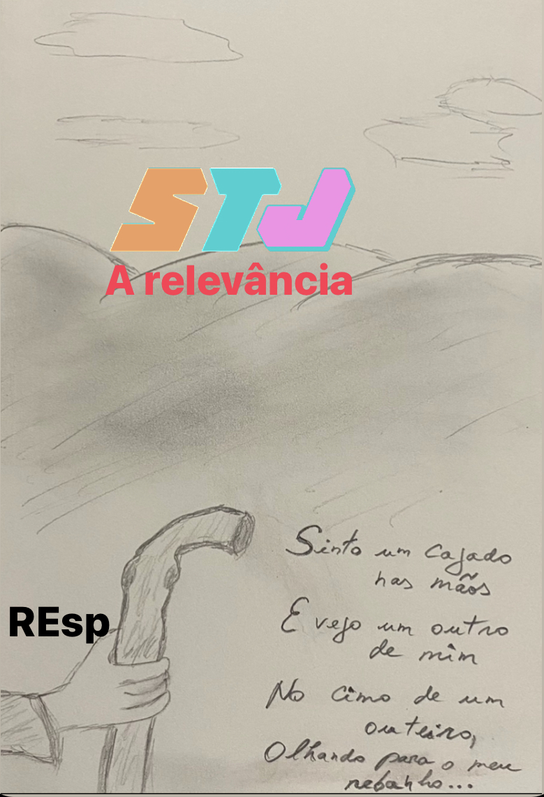
O Superior Tribunal de Justiça em cima do seu outeiro (a colina do exame de admissibilidade do recurso), olhando a ele próprio (quando no futuro julgará o recurso especial), tentando apreender esse futuro (fixação de tese) que justifique o presente (a constatação da relevância).

Slide 9
EC 125/2022 instituiu no recurso especial o requisito da relevância em três espécies:
I) relevância impositiva constitucional,
II) relevância impositiva infraconstitucional e
III) relevância condicional.

Slide 10
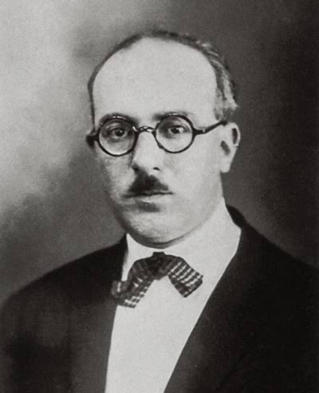

Slide 12
Enunciado Administrativo 8 do STJ: “A indicação, no recurso especial, dos fundamentos de relevância da questão de direito federal infraconstitucional somente será exigida em recursos interpostos contra acórdãos publicados após a data de entrada em vigor da lei regulamentadora prevista no artigo 105, parágrafo 2º, da Constituição Federal”.
EC 125/2022: Art. 2º A relevância de que trata o § 2º do art. 105 da Constituição Federal será exigida nos recursos especiais interpostos após a entrada em vigor desta Emenda Constitucional, ocasião em que a parte poderá atualizar o valor da causa para os fins de que trata o inciso III do § 3º do referido artigo.

Slide 13
§§ 4º a 11 do art. 1.035 do Código de Processo Civil.
Art. 326 do Regimento Interno do Supremo Tribunal Federal, com as modificações feitas pela Emenda Regimental 54, de 1º de julho de 2020, referendada no julgamento do ARE 1.273.640, de 24/9/2020, pelo Plenário do Supremo Tribunal Federal.
Agravo Regimental no Recurso Extraordinário com Agravo 1.385.423, julgado em 22 de agosto de 2022, em Sessão Virtual do Plenário.

Slide 14
Resta saber se do outeiro não se corre o risco de se chegar ao altar.
No altar se fecham os olhos, pouco importa a elevação do terreno...

Slide 15
“Farás também um altar para queimares nele o incenso;
de madeira e acácia o farás.
Arão queimará sobre ele o incenso aromático;
cada manhã, quando preparar as lâmpadas, o queimará.
Quando ao crepúsculo da tarde, acender as lâmpadas, o queimará;
será incenso contínuo perante o Senhor pelas vossas gerações”
Êxodo, 30.1-7-8.

Slide 16
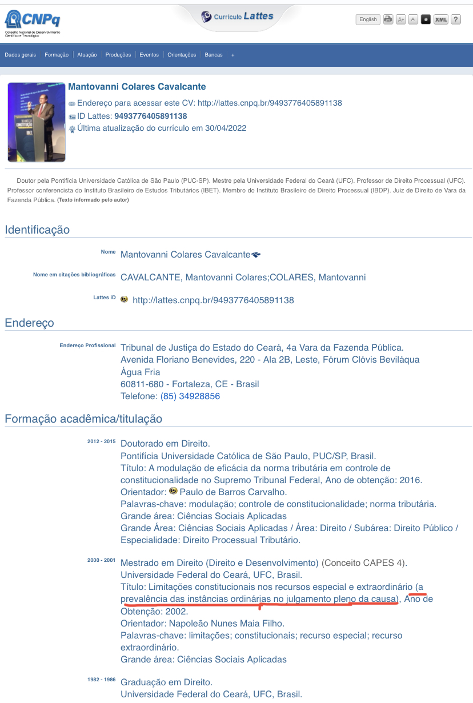
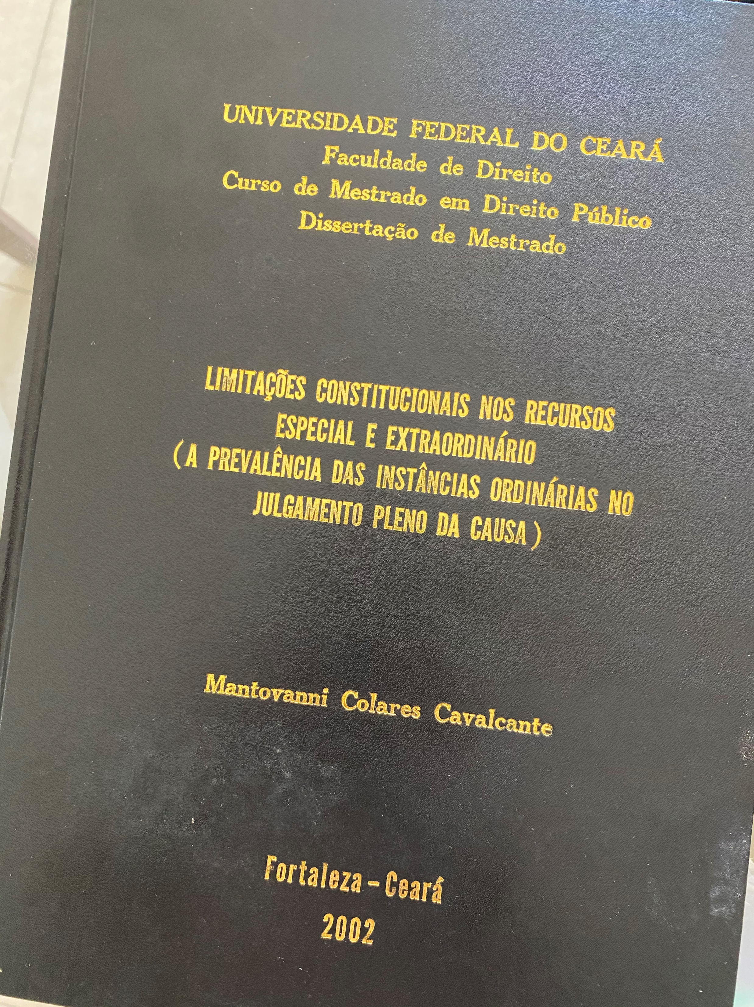
PREVALÊNCIA DAS
INSTÂNCIAS ORDINÁRIAS

Slide 17
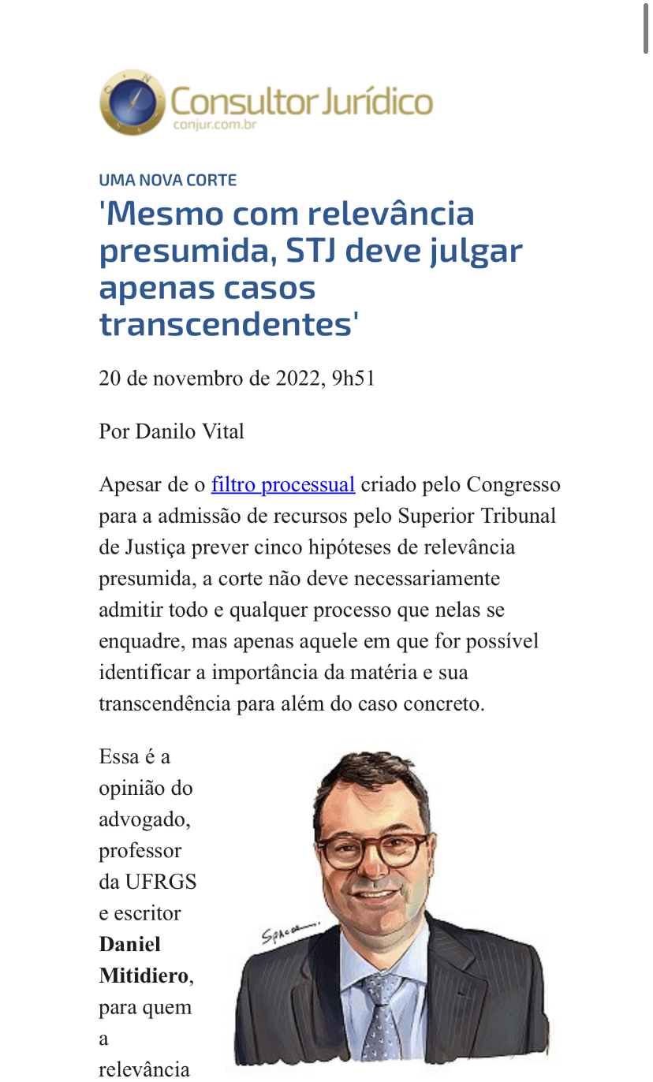
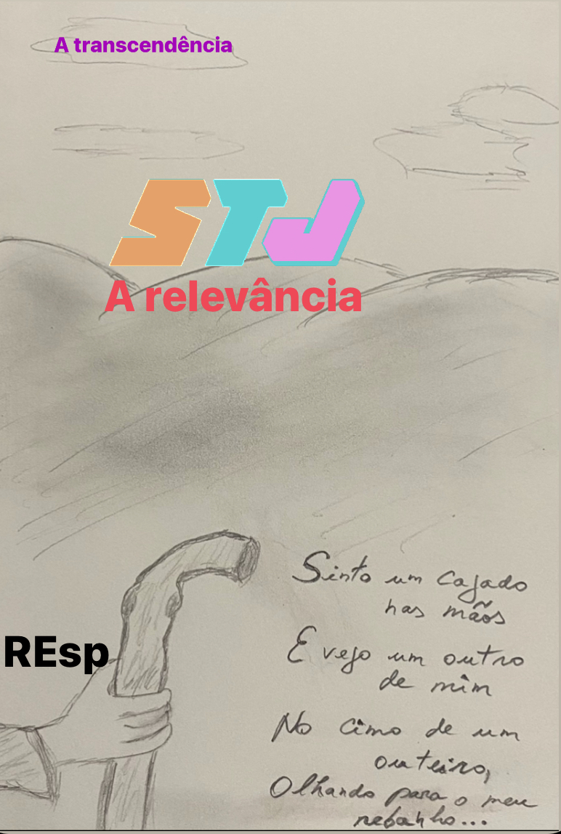

Slide 18
Art. 1.029. (...)
§ 5º O pedido de concessão de efeito suspensivo a recurso extraordinário ou a recurso especial poderá ser formulado por requerimento dirigido:
I – ao tribunal superior respectivo, no período compreendido entre a publicação da decisão de admissão do recurso e sua distribuição, ficando o relator designado para seu exame prevento para julgá-lo (redação dada pela Lei 13.256/2016);
II - ao relator, se já distribuído o recurso;
III – ao presidente ou ao vice-presidente do tribunal recorrido, no período compreendido entre a interposição do recurso e a publicação da decisão de admissão do recurso, assim como no caso de o recurso ter sido sobrestado, nos termos do art. 1.037 (redação dada pela Lei 13.256/2016).

Slide 19
Pedido de Tutela Provisória 4113 no STJ
deferido o efeito suspensivo a recurso especial sequer examinado pelo presidente ou vice-presidente do tribunal recorrido, sobrestando os efeitos do acórdão que anulou a decisão que homologou plano de recuperação judicial de uma empresa.
um dos julgados tidos como paradigma faz referência à presença dos requisitos do periculum in mora e do fumus boni juris, juntamente com a teratologia ou manifesta ilegalidade da decisão (AgIng no TP 3.539, julgado em 28/3/2022)
outro julgamento apontado como precedente (AgInt na Pet 14.287, julgado em 16/8/2021), ao indicar a plausibilidade do direito alegado (que corresponde ao fumus boni juris) e ao mesmo tempo falar em decisão manifestamente teratológica. Cognição sumária e densa ao mesmo tempo.

Slide 20
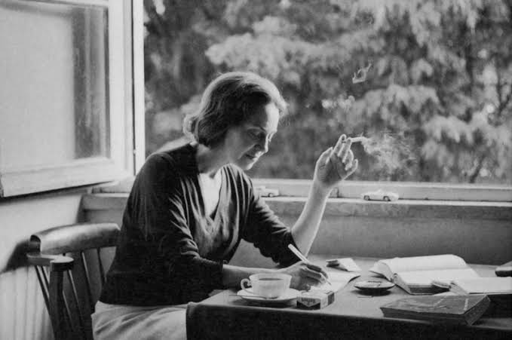
Mar sonoro, mar sem fundo, mar sem fim. A tua beleza aumenta quando estamos sós E tão fundo intimamente a tua voz Segue o mais secreto bailar do meu sonho. Que momentos há em que eu suponho Seres um milagre criado só para mim.
Sophia de Mello Breyner Andresen

Slide 21
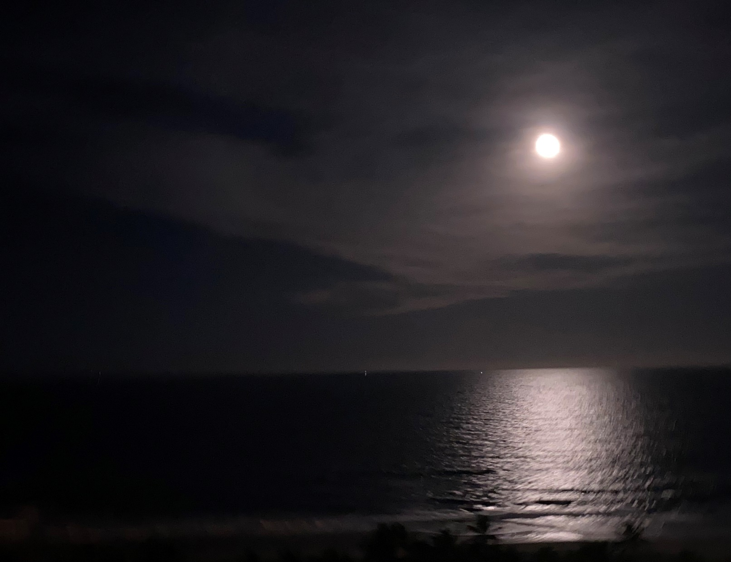
PRAIA DO FUTURO. FORTALEZA. CEARÁ
FOTO SEM FILTRO, 13º ANDAR DO BEACH OFFICE
@mantovannicolares
@prof_mantovanni
“Sentir tudo de todas as maneiras.”
Fernando Pessoa

